Slide 1
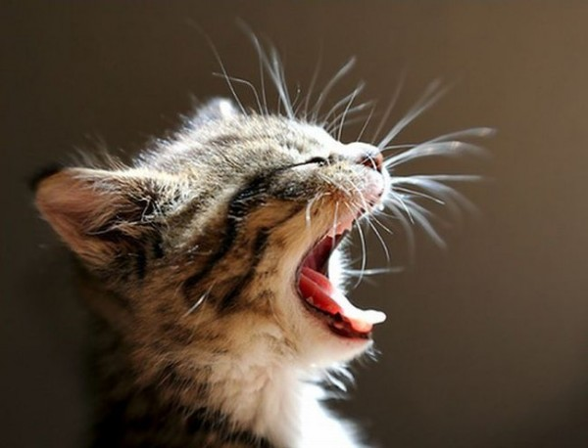
Синдром кошачьего крика
Презентацию подготовила
Дякова Мария
Студентка 5 курса,
1 медицинского факультета,
2 группы

Slide 2
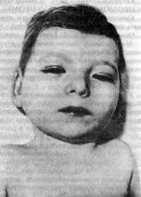
Синдром кошачьего крика (также известен под названиями: синдром делеции короткого плеча 5 хромосомы, 5р синдром или синдром Лежена) - редкое генетическое заболевание, связанное с отсутствием части 5 хромосомы.

Slide 3
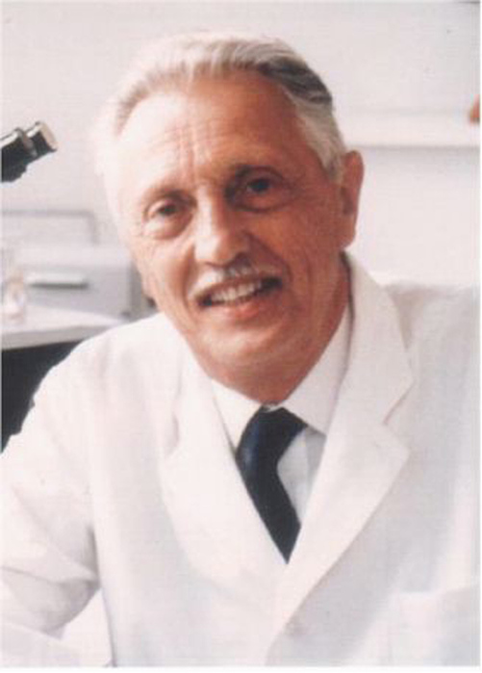
Синдром «кошачьего крика» впервые описал Ж. Лежен с соавторами в 1963 г. у 3 детей с множественными аномалиями, глубокой умственной отсталостью и характерным плачем, который напоминал кошачий крик.

Slide 4
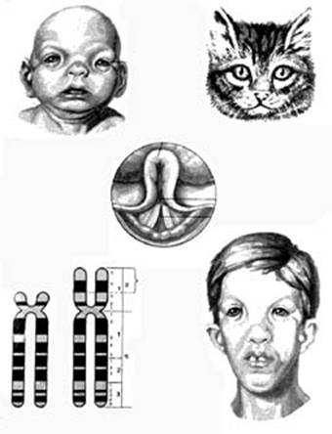
Клинически синдром «кошачьего крика» очень полиморфен. Корреляцию между величиной делеции хромосомного материала и клиническими симптомами установить весьма трудно. Без своеобразного крика у больного надежный диагноз до цитогенетического исследования установить невозможно, так как большинство клинических симптомов этой болезни встречается и при других хромосомных аномалиях.

Slide 5
Симптомы
При данном синдроме у больных наблюдается:
низкая масса при рождении и мышечная гипотония,
лунообразное лицо с широко расставленными глазами,
отставание в развитии,
характерный плач , напоминающий кошачье мяуканье, причиной которого является изменение гортани (сужение, мягкость хрящей, уменьшение надгортанника, необычная складчатость слизистой оболочки) или недоразвитие гортани. Признак исчезает к концу первого года жизни.

Slide 6
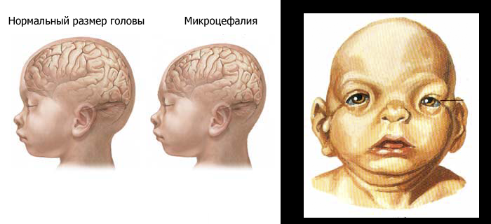
Внешние особенности
Изменение формы головы. При синдроме кошачьего крика такое нарушение наблюдается более чем у 85% новорожденных. Самое распространенное изменение – микроцефалия. Голова новорожденного малых размеров и несколько вытянута в продольном направлении. Иногда заметить данный симптом удается не сразу. Для подтверждения проводят краниометрию (измерение основных размеров черепа).
Лунообразное овальное лицо - следствие аномалий развития черепа. Кости лицевого черепа больше, нежели мозговая коробка, что создает характерный внешний вид. Он присутствует у большинства пациентов как в детском и сохраняется во взрослом возрасте.

Slide 7
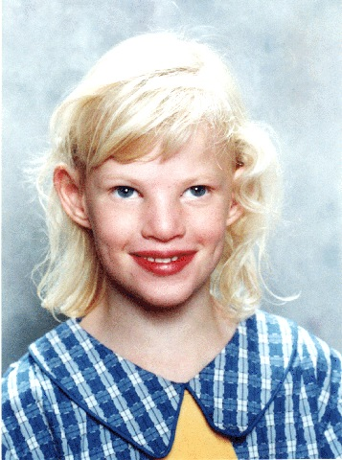
Внешние особенности
Короткая шея. Из-за недоразвития шейных позвонков и хрящевой ткани между ними дети не могут повернуть голову под таким же углом, как здоровые люди.
Аномальная форма и расположение глаз отчасти обусловлены неправильным развитием черепных костей. Большая часть этих симптомов характерна также для синдрома Дауна:
- Антимонголоидный разрез глаз. Встречается он не у всех новорожденных. Глазные щели в таком случае идут под небольшим углом, от переносицы вбок и вниз. Внутренний угол расположен выше, чем наружный.
- Косоглазие (страбизм). Характеризуется нарушением симметричности роговиц по отношению к краям и углам век. Ребенку крайне трудно сфокусировать зрение на определенном предмете, и, как правило, зрение у таких детей значительно снижается.

Slide 8
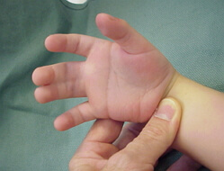
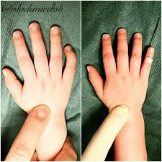
Дефекты развития пальцев:
Синдактилия – сращение пальцев на руках и ногах новорожденного.
Клинодактилия характеризуется искривлением пальцев в суставах.
Косолапость характеризуется сильным отклонением внутрь стопы по отношению к продольной линии голени. У детей с таким дефектом могут быть проблемы с хождением на двух ногах, многие начинают ходить позже сверстников. Данный симптом не является специфическим для синдрома кошачьего крика и может встречаться при других заболеваниях

Slide 9
Кроме того, встречаются:
врожденные пороки cердца, костно-мышечной системы и внутренних органов,
микроцефалия,
птоз,
низкое расположение и деформация ушных раковин, кожные складки впереди уха,
гипертелоризм (увеличенное расстояние между какими-либо парными органами или анатомическим образованиями (например, между внутренними краями глазниц, грудными сосками),
эпикантус(поперечная кожная складка около внутреннего угла глаза, обычно двусторонняя),
антимонголоидный разрез глаз.

Slide 10
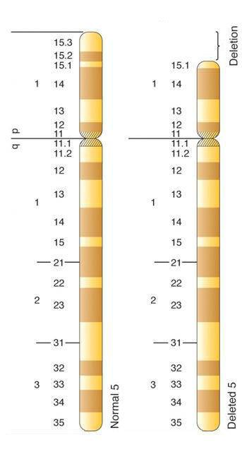
Генетика
Кариотип 46 XX, 5p- или 46 ХУ, 5р-.
Цитогенетически у всех больных обнаруживается укорочение приблизительно на треть и более короткого плеча одного из гомологов 5-й хромосомы. В коротком плече находится участок (15,1-15,2), который непосредственно вызывает развитие этого синдрома. Кроме обычной делеции, хромосомная перестройка может быть представлена другими вариантами (кольцевая хромосома, транслокация, мозаицизм по делеции).

Slide 11
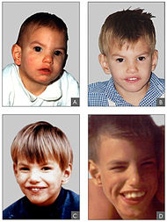
Особенности строения лица у пациентов с синдромом кошачьего крика в возрасте 8 мес (A), 2 года (B), 4 года (C) и 9 лет (D)

Slide 12
Частота синдрома примерно 1:45000. Соотношение полов М1 : Ж1,3.
Продолжительность жизни у больных значительно снижена, только около 14% из них переживают возраст 10 лет. Но есть и случаи, когда люди с этим синдромом преодолевали порог 50 лет, к примеру, в США известен пациент с синдромом Лежена, которому сейчас 61 год.

Slide 13
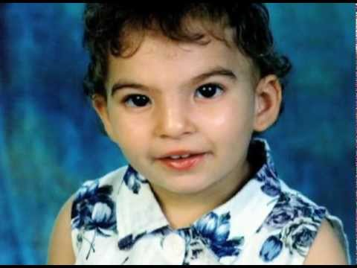
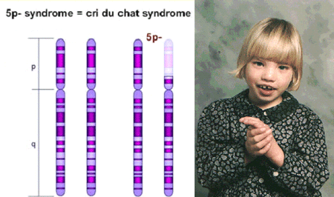
Этот синдром встречается гораздо чаще других синдромов, связанных с делециями аутосом; частота его примерно - 1 на 45 тыс.
Около 85% всех случаев синдрома «кошачьего крика» являются спорадическими, 15% наследуются от фенотипически нормальных родителей - носителей сбалансированных перестроек.

Slide 14
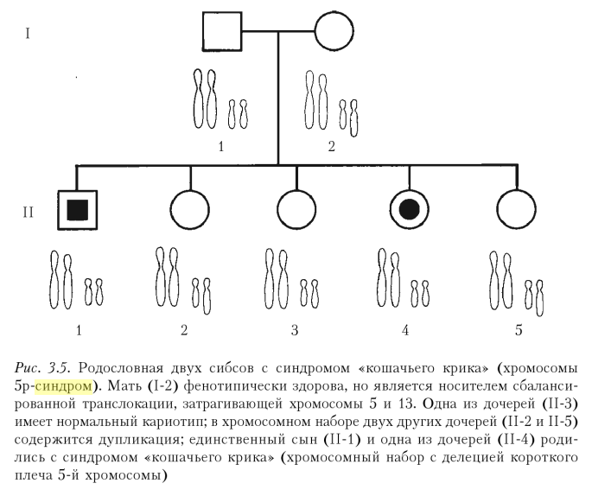

Slide 15
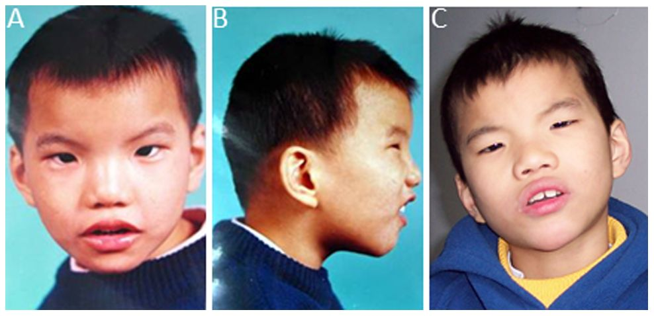
Лечение
Лечения нет (паллиативная терапия).
Необходимо постоянное наблюдение со стороны педиатра и психоневролога. Врачами рекомендуются средства, стимулирующие психомоторное развитие ребенка, гимнастика и лечебный массаж

Slide 16
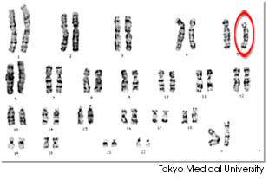
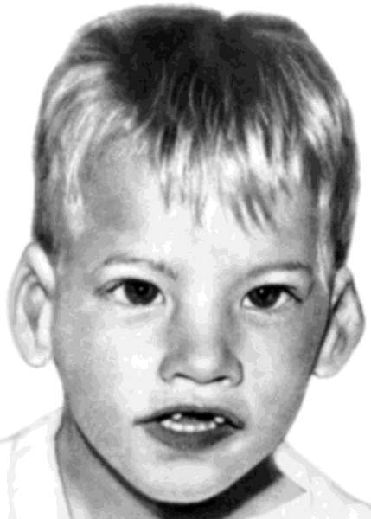
Профилактика
Профилактика заключается в своевременном проведении медико-генетического консультирования в семьях, где имелись больные с синдромом Лежена и основывается на определении кариотипа родителей, у которых был больной ребенок. Наличие изменений короткого плеча 5-й пары хромосом является абсолютным показанием для антенатального определения кариотипа плода при последующих беременностях путем амниоцентеза и исследования амниотических клеток. Сбалансированная транслокация у одного из родителей требует также исследования кариотипа у его кровных родственников с целью выявления лиц, имеющих транслокацию.

Slide 17
Спасибо за внимание!

